Slide 1
意匠制度の概要
２０１５
教育コーディネーター 黒木良明
http://www.jpo.go.jp/seido/s_ishou/syoukai_video.htm

Slide 2
意匠制度の目的と保護対象
この法律は、意匠の保護及び利用を図ることにより、意匠の創作を奨励し、もつて産業の発達に寄与することを目的とする（意匠法第１条）
意匠とは、物品（物品の部分を含む）の形状、模様若しくは色彩又はこれらの結合であって視覚を通じて美感を起こさせるもの（意匠法第２条１項）
（「物品」の「デザイン」）
意匠登録の対象
① 物品と認められるもの（有体物、動産）
× 不動産である建築物、キャラクター、ショーウインドーのディスプレイ、噴水
② 物品自体の形態
× ナプキンをたたんで作った花、ネクタイの結び目
③ 視覚に訴えるもの（肉眼で認識されるもの）
× 粉状物及び粒状物の一単位のように肉眼で形態が判断しにくいもの
× 絵や彫刻といった純粋美術の分野に属する著作物

Slide 3
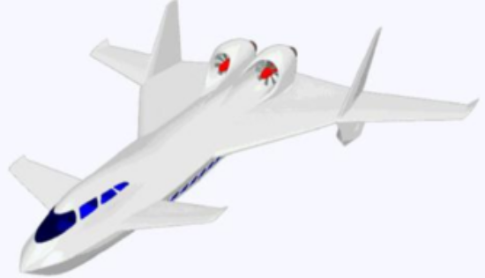

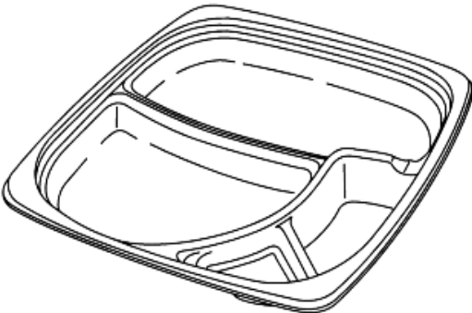
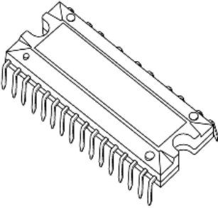
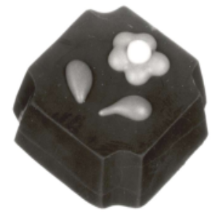
意匠登録の事例
－ 出願件数 ： ３～４万件／年、登録件数 ： 約３万件 －
飛行機
（意匠登録第1216465 号）
ボールペン
（意匠登録第1199219 号）
包装用容器
（意匠登録第1183810 号）
チョコレート
（意匠登録第1142771 号）
半導体素子
（意匠登録第1290030 号）

Slide 4
意匠登録の要件
１．工業上利用性（意匠法第３条第１項柱書）
工業的（機械的、手工業的）な生産過程を経て、反復して量産できる製品の意匠
×自然物、純粋芸術品、一品生産的な美術工芸品
２．新規性（意匠法第３条第１項）
出願前に出願の意匠と同一又は類似の意匠が日本国内及び外国において公に
知られていないことが必要（新規性喪失の例外規定あり）
３．創作性（意匠法第３条第２項）
新規であっても、容易に創作されたと判断される意匠は、意匠登録を受けることが
できない（創作容易性）
４．先願であること
５．先願意匠の一部と同一又は類似の後願意匠の保護除外（意匠法第３条の２)
先に出願された意匠があり、その先願意匠の公報掲載前に後願意匠が出願された
場合であって、後願意匠がその先願意匠の一部と同一又は類似しているときには、
当該後願意匠は意匠登録を受けることができない
５．公序良俗に反しないこと
国元首の像や国旗．皇室の菊花紋章や外国の王室の紋章などを用いたもの
６．１意匠－１出願（意匠法第７条)

Slide 5
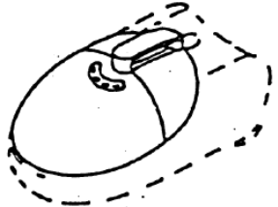
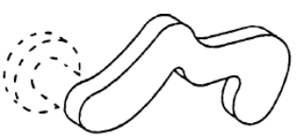
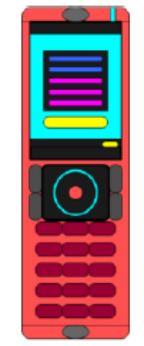
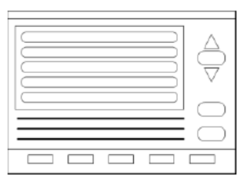

特殊な意匠登録（１）
１．部分意匠
物品の全体から物理的に切り離せない部分に関する意匠について、意匠登録
を受けたい場合（平成10年改正意匠法）
電気掃除機
建物用扉の把手
２．画面デザイン
物品の機能を発揮できる状態にするための操作に用いられる画面デザイン
（平成18年改正意匠法）
携帯電話の表示部
正面図
画面図
磁気ディスクレコーダー

Slide 6
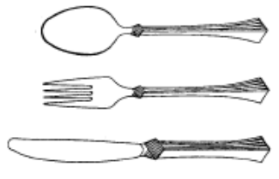
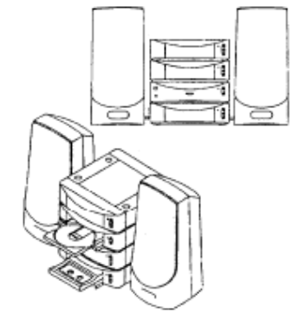
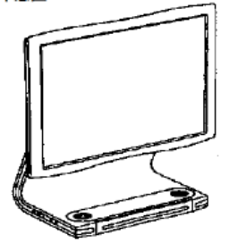
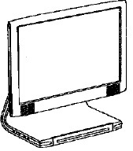
特殊な意匠登録（２）
３．組物の意匠
同時に使用される二以上の物品であって、意匠法施行規則別表第二で定めら
れた構成物品に関わる意匠（意匠法第8条）
一組のオーディオセット
一組の飲食用ナイフ、フォーク、
スプーンセット
４．関連意匠
デザインの開発において、一つのデザイン・コンセプトから多くのバリエーション
の意匠が創作される。関連意匠制度はこのような類似する複数の意匠を保護
する。 （但し、同一出願人かつ公報発行の日前までに出願）
本意匠
関連意匠

Slide 7
秘密意匠制度
意匠登録出願人が意匠権設定の登録の日から３年以内の期間を指定して、その期間その意匠を秘密にする制度。（意匠法第14条）
趣旨
意匠は物品の美的外観のため、極めて模倣されやすく販売前にその内容が公表されると、模倣品が売り出されて市場が乱されてしまう恐れがある。また、意匠は流行性に左右されやすいため、短期間にその存在価値を失ってしまうものも多い。
効果
① 意匠公報には、形式的事項のみが掲載され、願書及び添付図面等 の内容は公表されない。但し、願書、添付図面等 の内容は、秘密期間の経過後遅滞無く公報に掲載される。
よって、意匠の内容を秘密にしつつ先願権を確保することができる。
② 意匠に関する閲覧が原則として禁止される。

Slide 8
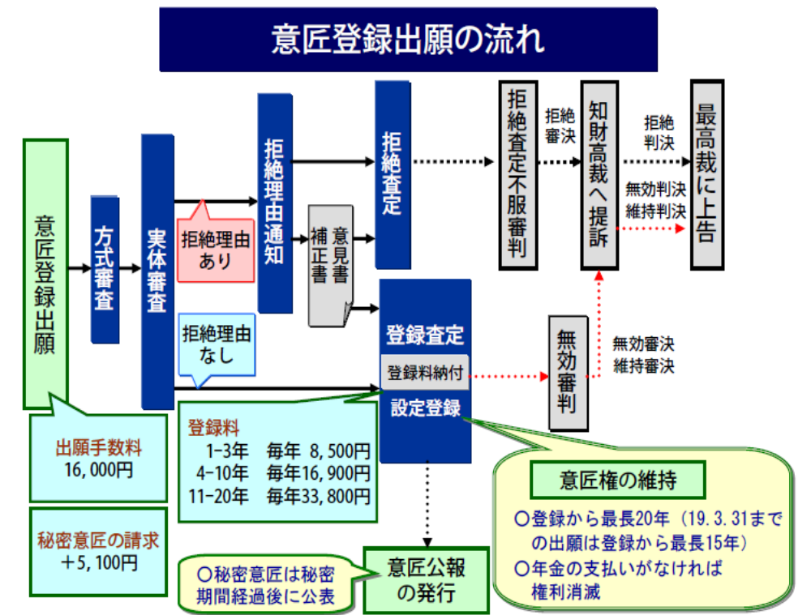
・審査請求制度なし
⇒全て審査
・出願公開制度なし
（最長３年）

Slide 9

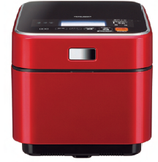
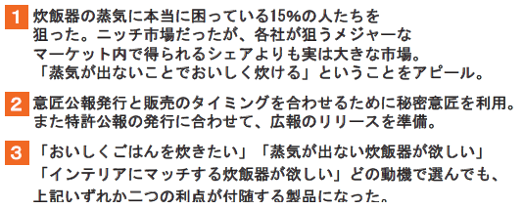
活用事例：蒸気レスIHジャー
三菱電気㈱
意匠分類：Cグループ（生活用品）

Slide 10

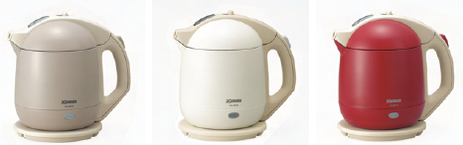
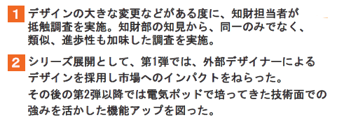
活用事例：電気ケトル
象印マホービン+㈱
意匠分類：Cグループ（生活用品）

Slide 11
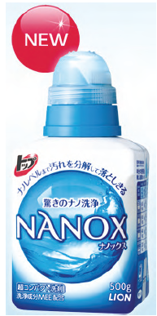

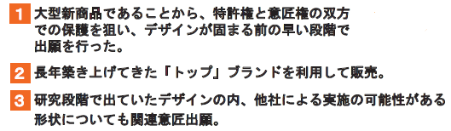
活用事例：トップ NANOX
ライオン㈱
意匠分類：Fグループ（事務用品および販売用品）

Slide 12

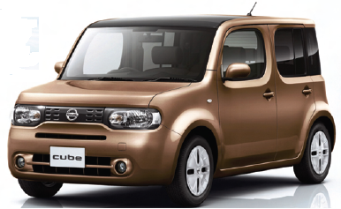
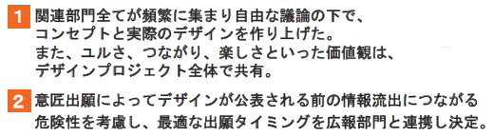
活用事例：キューブ
日産自動車㈱
意匠分類：Gグループ（運輸、運搬機械）

Slide 13
意匠調査
- J-PlatPatを用いた意匠調査 -
２０１５
教育コーディネーター 黒木良明
特許情報プラットフォーム
https://www.j-platpat.inpit.go.jp/web/all/top/BTmTopPage#

Slide 14
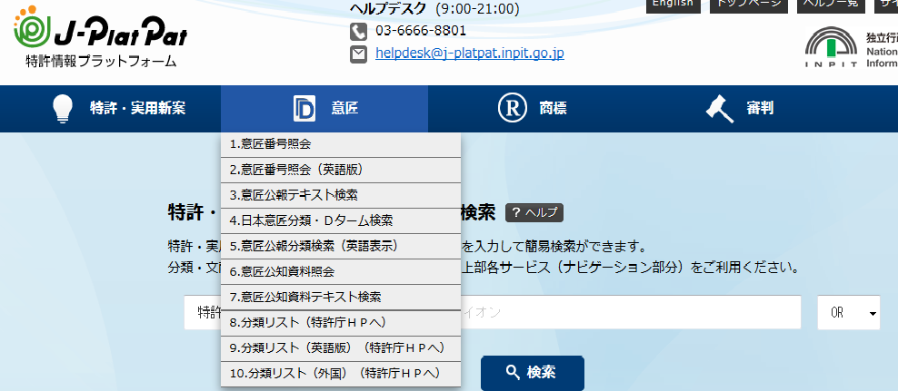
意匠検索：メニュー
特許情報プラットフォーム
https://www.j-platpat.inpit.go.jp/web/all/top/BTmTopPage#

Slide 15
商標検索のメニュー
１．意匠番号照会 ：文献番号から意匠公報を照会。
意匠公報 『123456X』を照会する場合 ⇒123456X （X:任意の数字）
３．意匠公報テキスト検索
物品名、意匠権者等のキーワードから、２０００年１月以降発行の意匠公報を検索。
４．日本意匠分類・Ｄターム検索
特許庁で利用している日本意匠分類やＤタームから、意匠公報を検索
６．意匠公知資料照会
公知資料番号等から、意匠公知資料、外国意匠公報資料を照会。
７．意匠公知資料テキスト検索
物品名や日本意匠分類・Ｄターム等のキーワードから、意匠公知資料、外国意匠公報資料を検索。
８．分類リスト
１０．分類リスト（外国）

Slide 16
現行日本意匠分類・Dターム
出願日（又は優先日）が平成１７年１月１日以降の文献が対象（約6000）
グループ（旧と同一）
Ａ ：製造食品及び嗜好品
Ｂ ：衣服及び身の回り品
Ｃ ：生活用品
Ｄ ：住宅設備用品
Ｅ ：趣味娯楽用品及び運動競技用品
Ｆ ：事務用品及び販売用品
Ｇ ：運輸又は運搬機械
Ｈ ：電気電子機械器具及び通信機械器具
Ｊ ：一般機械器具
Ｋ ：産業機械器具
Ｌ ：土木建築用品
Ｍ ：Ａ～Ｌに属さないその他の基礎製品
Ｎ ：他グループに属さない物品
★全ての現行日本意匠分類に対し、小分類末尾に「Ｗ」が付与されたものが、
画像意匠分類となる。
Ｂ１ １２１０ AＢＣ
グループ
小分類
Ｄターム
大分類
（数字５桁）
（英字３桁内）

Slide 17
現行日本意匠分類・Dターム
グループ | 大分類 | 日本意匠分類・Ｄターム
A 製造食品及び 嗜好品 | A0 ：A1に属さないその他の製造食品及び嗜好品 | A00 Ａ1に属さないその他の製造食品及び嗜好品雑
 | Ａ１ ：製造食品及び 嗜好品 | A100 その他の製造食品及び嗜好品
 |  | A1100 製造食品
 |  | A1100 加工畜産物
 |  | A111A 全体形状具象型
 |  | ・・・・・
B ：衣服及び 身の回り品 | Ｂ０ ：Ｂ１～Ｂ９に属さな いその他の衣服及び 身の回り品 | B00 B1～B9に属さないその他の衣服及び身の回り品雑
 | Ｂ１ ：衣服 | B1000 その他の衣服
 |  | B1020 エプロン等（よだれ掛け ）
 |  | ・・・・・・
 |  | B11210 ズボン
 |  | B11210A 半ズボン

Slide 18
旧日本意匠分類・Dターム
出願日（又は優先日）が平成１６年１２月３１日以前の文献が対象
構成 ： グループ（１３） ⇒ 大分類（０～９） ⇒ 意匠分類・Ｄターム
グループ
Ａ ：製造食品及び嗜好品
Ｂ ：衣服及び身の回り品
Ｃ ：生活用品
Ｄ ：住宅設備用品
Ｅ ：趣味娯楽用品及び運動競技用品
Ｆ ：事務用品及び販売用品
Ｇ ：運輸又は運搬機械
Ｈ ：電気電子機械器具及び通信機械器具
Ｊ ：一般機械器具
Ｋ ：産業機械器具
Ｌ ：土木建築用品
Ｍ ：Ａ～Ｌに属さないその他の基礎製品
Ｎ ：他グループに属さない物品
W ：画像意匠（全小分類（物品もしくは物品群）の下位にWを付与）
Ｂ１ １２１ A
グループ
小分類
形態分類
大分類
物品
の
用途

Slide 19
旧日本意匠分類・Dターム
注）検索の際は、ハイフォンは省略、半角入力
グループ | 大分類 | 日本意匠分類・Ｄターム
A 製造食品及び 嗜好品 | A0 ：その他の製造 食品及び嗜好品 | A0-0 Ａ1に属さないその他の製造食品及び嗜好品雑
 | Ａ１ ：製造食品及び 嗜好品 | A1-0 その他の製造食品及び嗜好品
 |  | A1-10 製造食品
 |  | A1-11 肉製品
 |  | A1-12 乳製品
 |  | ・・・・・
B ：衣服及び 身の回り品 | Ｂ０ ：Ｂ１～Ｂ９に属さな いその他の衣服及び 身の回り品 | B0-0 B1～B9に属さないその他の衣服及び身の回り品雑
 | Ｂ１ ：衣服 | B1-00 その他の衣服
 |  | B1-01 保温着
 |  | ・・・・・・
 |  | B1-121 ズボン
 |  | ・・・・・・

Slide 20
意匠検索（演習）
例題１）ズボンに関する意匠を調べる（その１）
操作
１．「意匠公報テキスト検索（2001年1月以降の意匠公報対象）」画面
２．「意匠に係る物品」の欄に、 「ズボン」を入力
３．「検索」クリック⇒ヒット件数２２４件
４．現行日本分類」（別画面）で、「ズボン」のＤタームを調べる
Ｂ 衣類及び身の回り品 ⇒ Ｂ１ 衣類 ⇒ B1-1210 ズボン
５．(現行)日本意匠・Ｄタームの欄に、「 B11210 」を入力
（ハイフォンは削除）
６． 「検索」クリック⇒ヒット件数８９件
７．見たい意匠公報番号をクリック
⇒ 意匠に関する説明

Slide 21
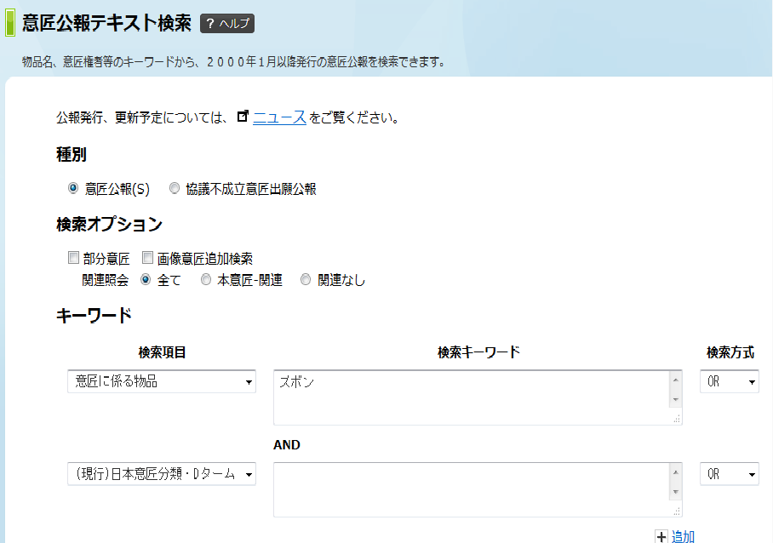

意匠公報テキスト検索
例題１）ズボンに関する意匠を調べる（その１）
意匠に係る物品
ズボン
(現行)日本意匠分類・Dtターム
B11210
⇒ ヒット件数22４件

Slide 22
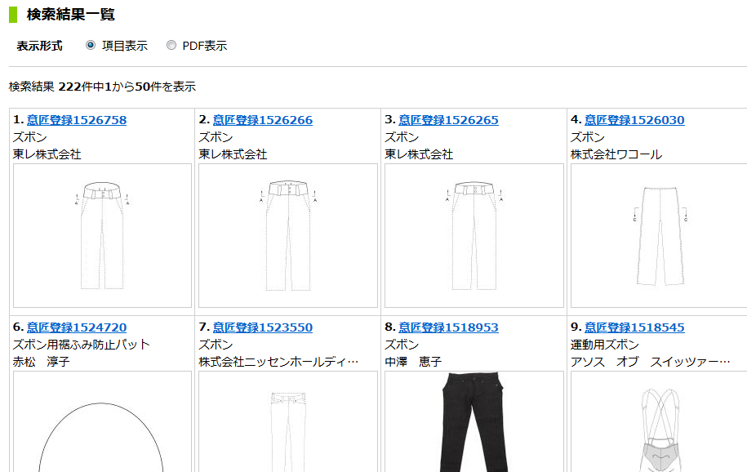
検索結果一覧
書誌事項（権利者、創作者、登録日など）
部分意匠

Slide 23
日本意匠分類・Dターム検索
例題２． 「ズボン」の意匠を調べる（その２）
操作
１．「日本意匠分類・Dターム検索」画面
２．分類リスト（別画面で表示）で「ズボン」の現行分類を調べる
Ｂ 衣類及び身の回り品 ⇒ Ｂ１ 衣類 ⇒ B1-1210 ズボン
３．「検索式」に「 B11210 」 を入力（ハイフォンは省略）
４．「検索」実行 ⇒ ヒット件数１２０件 ⇒ 「一覧表示」
５．「現行→旧分類変換」をクリック ⇒ 「検索式」の中が自動的に
旧分類に変換される→ [B1121]
６．「検索」実行 ⇒ ヒット件数５００件

Slide 24
日本意匠分類・Dターム検索
例題２． 「万年筆」の意匠を調べる
操作
１．「日本意匠分類・Dターム検索」画面
２．分類リスト（別画面で表示）で「万年筆」の現行分類を調べる
Fグループ(事務用品及び販売用品 )⇒ 万年筆「F2-11400」
３．「検索式」に「F211400」 を入力（ハイフォンは省略）
４．「検索」実行 ⇒ ヒット件数４３件 ⇒ 「一覧表示」
５．「現行→旧分類変換」をクリック ⇒ 「検索式」の中が自動的に
旧分類に変換される→ [F21140+F21140A+F21140B]
６．「検索」実行 ⇒ ヒット件数１０４３件
⇒ 表示するには絞り込み必要。出願日、登録日で、絞る。

Slide 25
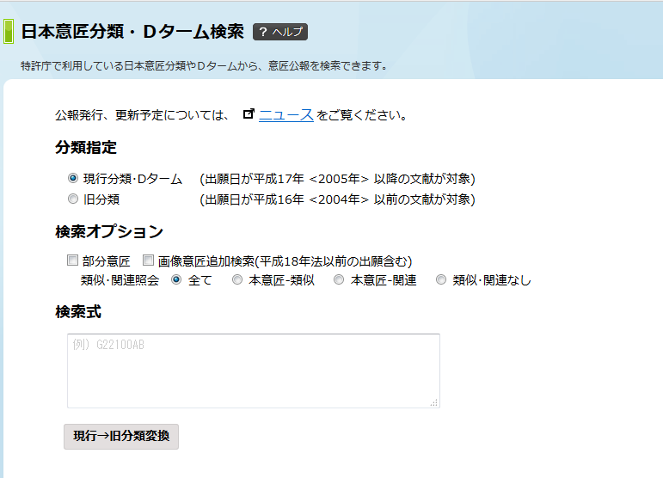
万年筆に関する意匠を調べる
現行or旧分類を選択
部分意匠のみを対象
F211400 （ ←万年筆の現行分類）
(A)完全一致
(現行)日本意匠分類『G2-2100』を検索する場合⇒G22100
(現行)Dターム『G2-2100AB』を検索する場合⇒G22100AB
画像意匠分類『G2-2100W』を検索する場合⇒G22100W
現行→旧分類変換

Slide 26
日本意匠分類・Ｄターム検索（実習）
例題２． 「万年筆」の意匠を調べる
例題３． 「財布」の意匠を調べる
例題４． 2000年以降に登録された「車」の意匠を調べる
「万年筆」
現行分類 ： F211400 ⇒ 43件
旧分類 ： [F21140+F21140A+F21140B ⇒ 1043件
「財布」
現行分類 ： Ｂ44 ⇒ 107件
旧分類 ： [B41+B41A+B41AA+B41AB+B41B+B41BA
+B41BB+B41C+B41CA+B41CB+B41D
+B41DA+B41E+B41G+B41M]
⇒ 4503件

Slide 27
意匠検索：公報テキスト検索（演習）
例題５） ２０００年以降に登録されたマツダ車の意匠
操作
１．「意匠公報テキスト検索 」画面
２．検索項目で、
①「意匠に係る物品」を選択 ⇒ 「車 or 乗用車 or 自動車」を入力
②「登録日」を選択 ⇒ 「20000101：」を入力
③ 「出願人／意匠権者」を選択 ⇒ 「マツダ」を入力）
３．「検索」実行 ⇒ ヒット件数３６５件 ⇒ 「一覧表示」
４．一覧表示 ⇒ 見たい意匠公報番号をクリック

Slide 28
意匠検索：公報テキスト検索（演習）
例題５） ２００３年以降に出願されたコップに関する意匠を調べる
操作
１．「意匠公報テキスト検索 」画面
２．検索項目で、
①「意匠に係る物品」を選択 ⇒ 「コップ」を入力
②「出願日」を選択 ⇒ 「20030101：」を入力
( ③ 「現行）日本意匠分類・Dターム」を選択 ⇒ 「C52310」を入力）
３．「検索」実行 ⇒ ヒット件数４９１件 ⇒ 「一覧表示」
（③の項目を追加すると、ヒット件数３０１件）
４．一覧表示 ⇒ 見たい意匠公報番号をクリック

Slide 29
協議不成立意匠出願
意匠法9条2項
同一又は類似の意匠について同日に二以上の意匠登録出願があつたときは、意匠登録出願人の協議により定めた一の意匠登録出願人のみがその意匠について意匠登録を受けることができる。協議が成立せず、又は協議をすることができないときは、いずれも、その意匠について意匠登録を受けることができない。
★拒絶査定又は審決が確定した出願
⇒先願の地位＊が認められていない
（＊同一又は類似する意匠についてされた後願を排除しうる効力）
★上記意匠法9条2項後段（太字部分）の規定に該当することにより拒絶査定又は審決が確定した出願
⇒例外的に、先願の地位が認められる。
（第三者による後願や協議不成立になった一方の出願人による再度の出願が登録されてしまうといった不都合が生じうるから）

Slide 30
意匠の国際的保護
◆ 我が国で意匠権を取得しても外国まで権利が及ばない（属地主義）
◆ 外国で意匠権を行使するにはその国の意匠権の取得が必要
直接出願（パリ条約）
ハーグ協定^{＊１}出願
（＊1 締約国数：５７ヶ国）
出願人
出願人
（2015年5月１3日
より利用可能）
日本特許庁（本国官庁）
米国代理人
英国代理人
独国代理人
直接出願可
ＷＩＰＯ^{*2}国際事務局
（＊2世界知的所有権機構）
米国
英国
独国
米国
英国
独国
指定通報
（一定期間内に拒絶する旨の通知がなければ登録）
（指定国^{＊3}）
・各国毎の出願
・各国毎の書類・言語
・優先権制度の適用（６ヶ月）
・１つの手続
・英語で手続可能

Slide 31
ハーグ協定
意匠の国際登録に関するハーグ協定
意匠制度は、国による相違が大きく、実体審査制度を有する国ではこれらの改正条約を締結することは困難であった。
⇒指定国に認められる拒絶通報期間を延長
⇒ 「ハーグ協定」及び「ロカルノ協定」に加入（平成27年2月13日）
ＷＩＰＯ^{*2}国際事務局に意匠の管理・運営を委託
（平成27年5月13日より利用開始）
メリット
(1)複数区に・複数意匠⇒一括出願手続き
(2)単一言語で手続きが可能
(3)単一通貨で手数料を支払うことが可能
(4)複数国における意匠権の維持管理手続きを一括で行うことが可能
(5)国際意匠公報の発行（原則として、登録の６ヶ月後）
(6)公開繰り延べ制度（但し、出願日又は優先日から最大30ヶ月

Slide 32
国際意匠分類
1971年4月27日に発効したロカルノ協定＊に基づく国際分類。1993年現在、約7000の物品名を32のクラスと223のサブクラスに分類している。
＊1968年に調印された意匠の国際分類のための国際協定。2010年7月現在で、83ヶ国が加盟している。（意匠公報には日本意匠分類と国際分類が併記）
ロカルノ分類
01 食料品
02 衣料品及び小間物類
03 旅行用品，ケース，パラソル及び身の回り品，他で明記されていないもの
04 ブラシ製品
05 繊維製品，人造及び天然のシーツ材料
06 家具
07 家庭用品，他で明記されていないもの
08 工具及び金物類
09 商品の輸送又は処理のためのパッケージ及び容器
10 時計，携帯時計及びその他の計測器具，検査器具及び信号器具
11 装飾用品
12 輸送又は引き揚げの手段

Slide 33
ロカルノ分類（続き）
13 電気の発電，供給又は変流のための器具
14 記録，通信又は情報検索の機器
15 機械，他で明記されていないもの
16 写真撮影機器，映画撮影機器及び光学機器
17 楽器
18 印刷機械及びオフィス用機械
19 文房具及びオフィス機器，画家の材料及び教材
20 販売及び広告機器，表示具
21 ゲーム，玩具，テント及びスポーツ用品
22 武器，火薬製品，狩猟，漁猟及び害獣駆除のための物品
23 流体供給装置，衛生用，暖房用，換気用及び空調用の機器，固体燃料
24 医療器具及び実験室用器具
25 建築ユニット及び建設部材
26 照明機器
27 煙草及び喫煙者の消耗品
28 医薬品及び化粧品，化粧用品及び化粧道具
29 火災防止用，事故防止用及び救助用の装置及び器具
30 動物の世話及び扱い用の物品
31 飲食物を調理するための機械及び器具，他で明記されていないもの
32 グラフィックシンボル，ロゴ，表面模様及び装飾

Slide 34
END

Slide 35
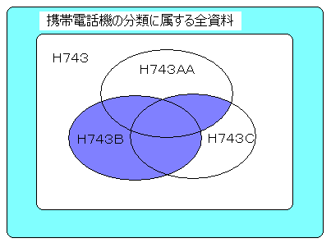
日本意匠分類・Dターム検索
論理式による検索
演算子 | 意味 | 優先順位 | 備考
“[”及び"]" | 優先順位の変更 | １
＊ | 論理積 | ２ | 両側の検索キーのAND演算を行います。
＋ | 論理和 | ３ | 両側の検索キーのOR演算を行います。
－ | 否定 | ４ | 右側の検索キーのNOT演算を行います。
論理式作成の例(携帯電話機)
H743*[H743B+H743AA*H743C]
H743AA :ストレート型
H743B :プリンター付き
H743C :カメラ付き

